Slide 1
Лекція № 1
Режими передавання електричної енергії в
електроенергетичних системах
Основні терміни і визначення
Коефіцієнт використання енергії – співвідношення корисно
використаної енергії до її сумарного обсягу, відібраного від джерела.
Активна потужність – потужність, яку витрачено на виконання роботи.
Реактивна потужність – середнє за період значення енергії, яка
циркулює між генератором і реактивними елементами навантаження, поділене на цей період.
Повна потужність – величина, що дорівнює добутку діючих значень
напруги і струму мережі.
Потужність спотворення – потужність, яка виникає у нелінійних колах
і характеризує потужність вищих гармонік напруги і струму.

Slide 2
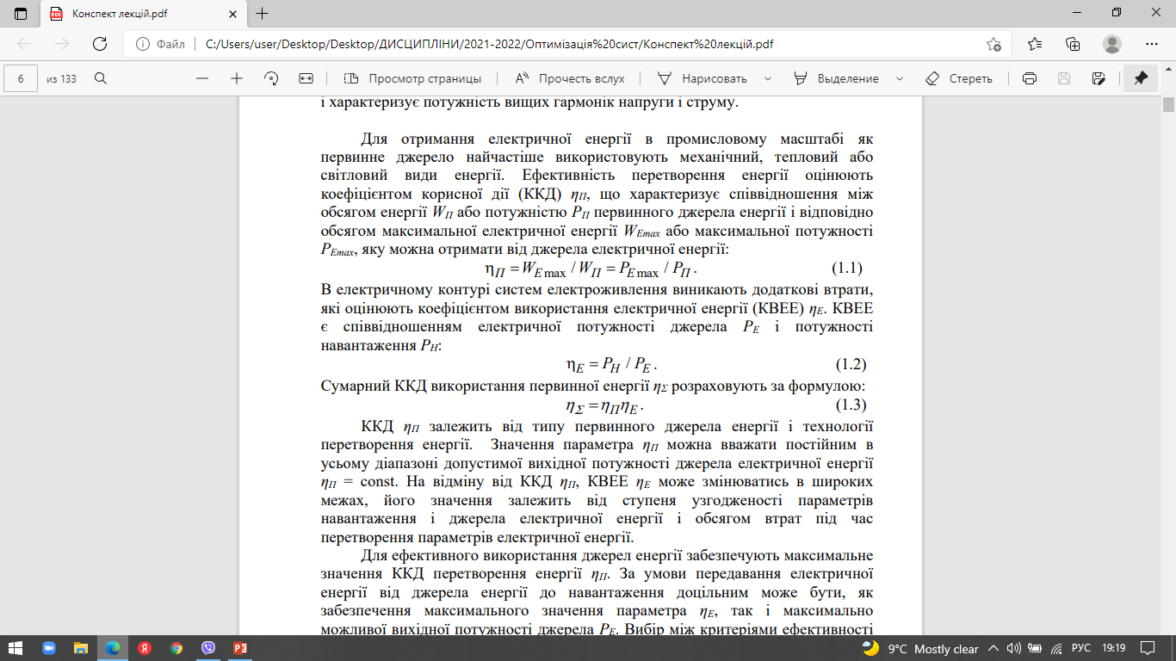

Slide 3
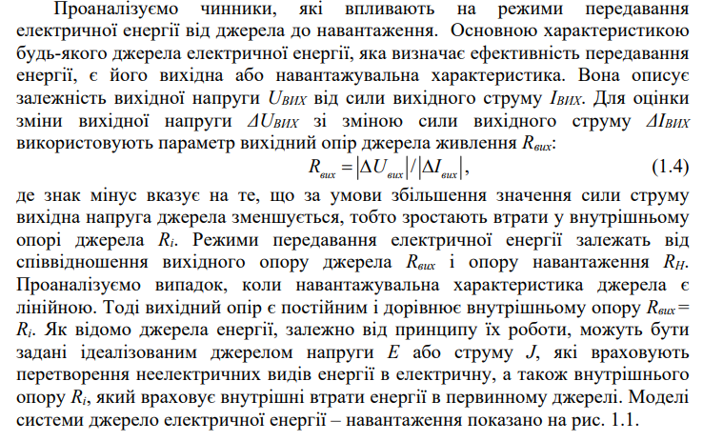

Slide 4
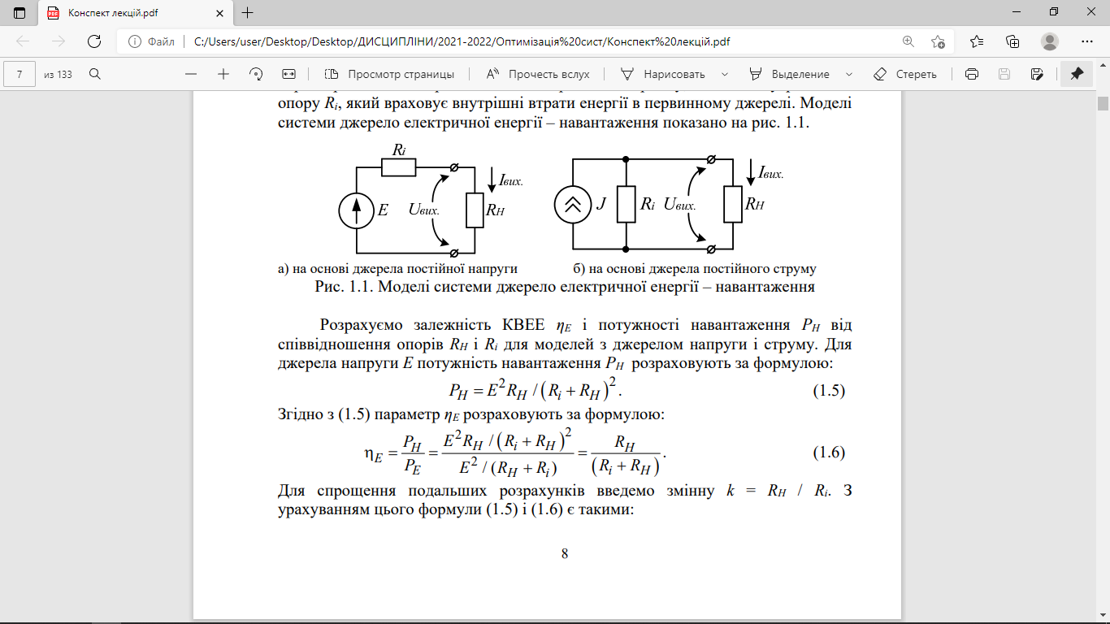

Slide 5
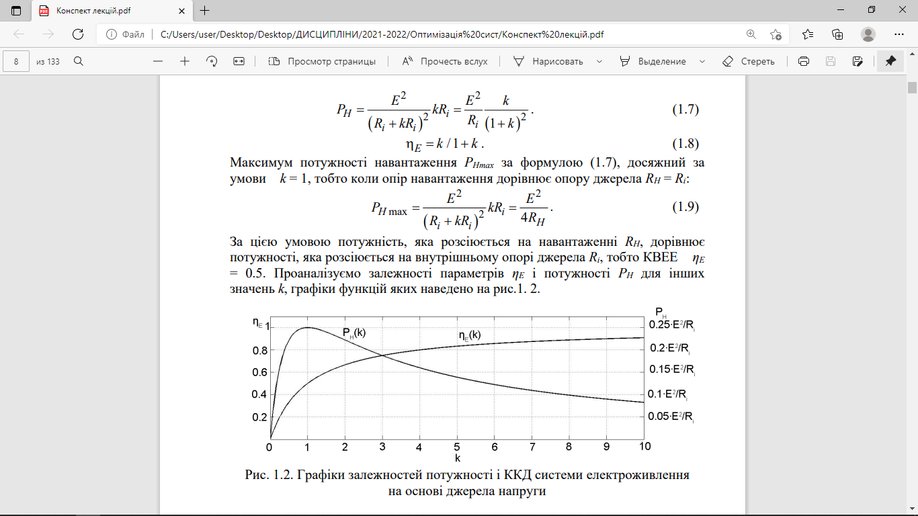

Slide 6
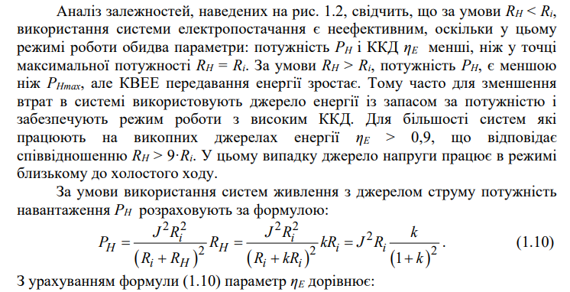

Slide 7
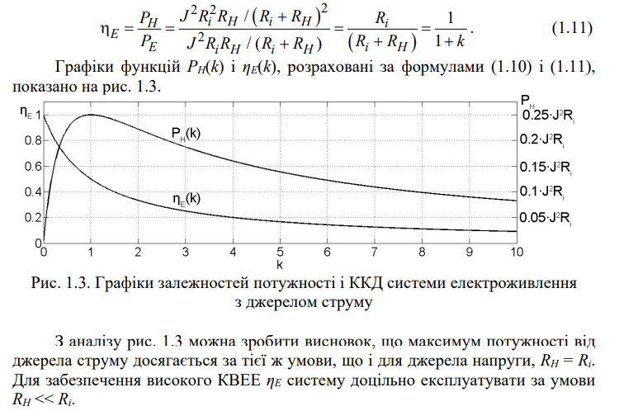

Slide 8
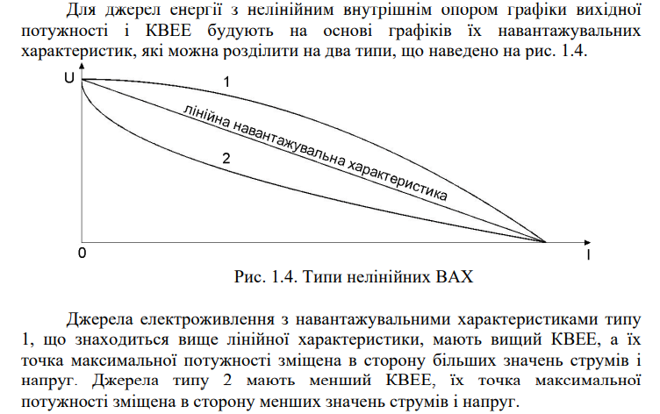

Slide 9
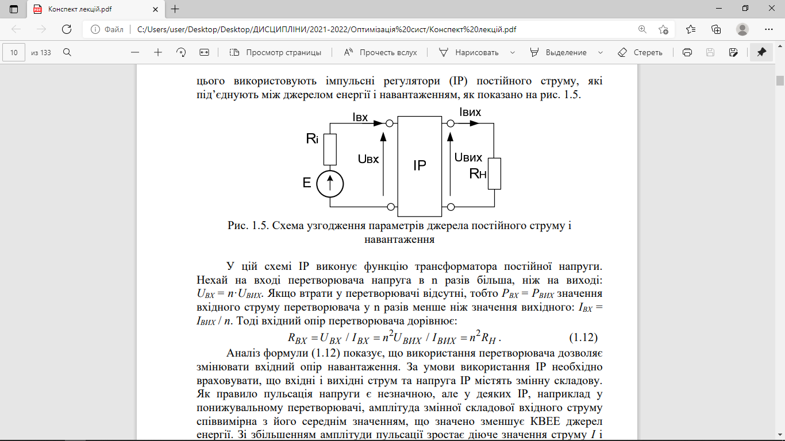

Slide 10
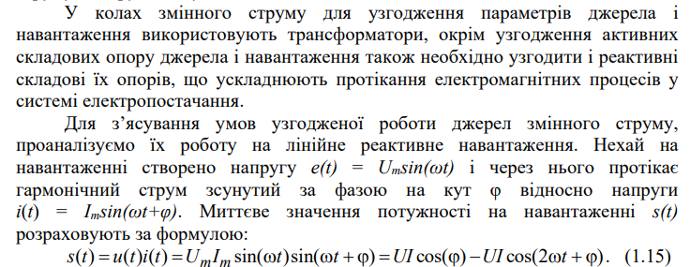

Slide 11
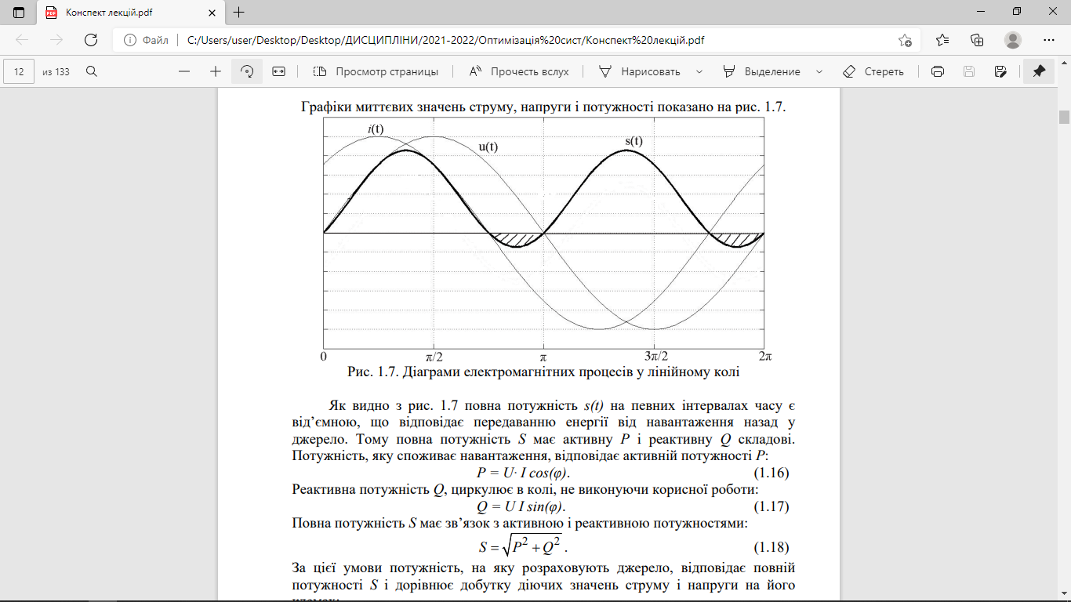

Slide 12
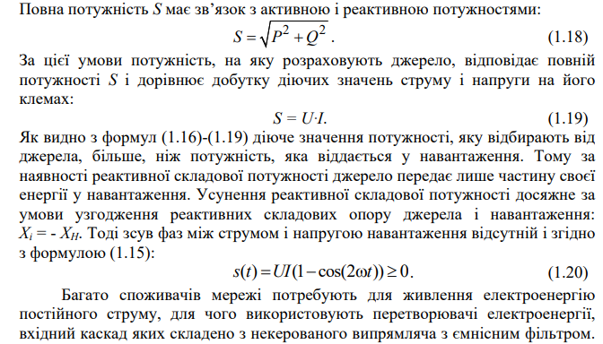

Slide 13
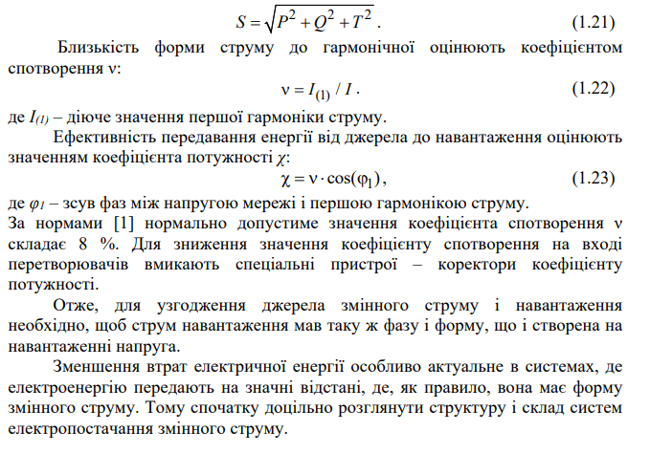

Slide 14
Запитання
1. Дайте визначення коефіцієнта використання електричної енергії.
2. Опишіть особливості відбору енергії від безкоштовного і платного енергоносія.
3. Зазначте умову відбору максимальної потужності для систем постійного струму, які описують лінійною і нелінійною моделями.
4. Вкажіть у якому діапазоні повинно знаходитись значення опору навантаження у порівнянні із внутрішнім опором джерела для відбору максимальної потужності і відбору енергії з максимальним ККД. Розгляньте випадки, коли джерело енергії є джерелом напруги і джерелом струму.
5. Опишіть вплив пульсації струму і напруги імпульсного регулятора на характеристики системи електроживлення.
6. Опишіть умови узгодженої роботи системи електроживлення змінного струму.
7. Охарактеризуйте параметри системи електропостачання, які впливають на значення коефіцієнту потужності.
8. Опишіть фізичний смисл потужності спотворення.

